Slide 1
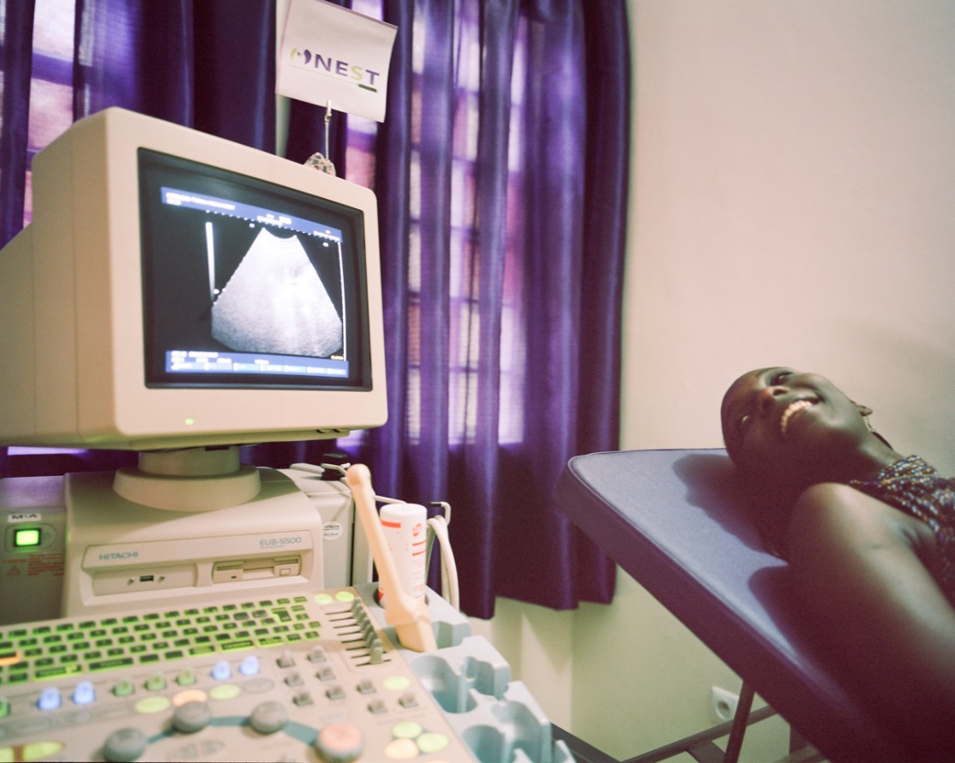
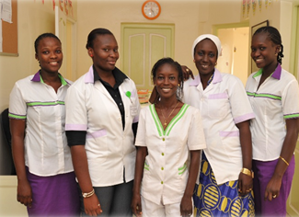

Projet de Partenariat Public Privé (PPP)
Poste de Santé Darou Salaam 2, District de Mbao

Slide 2
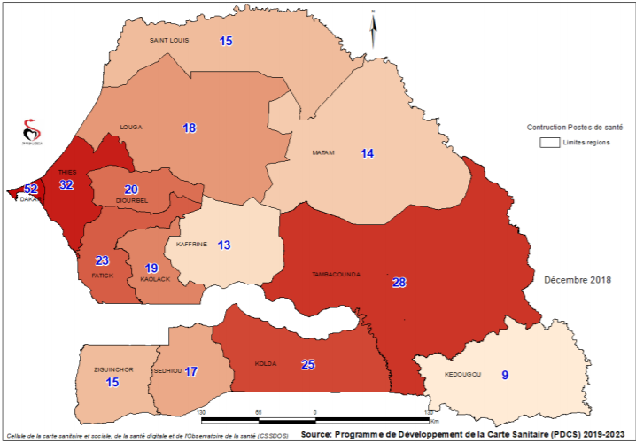
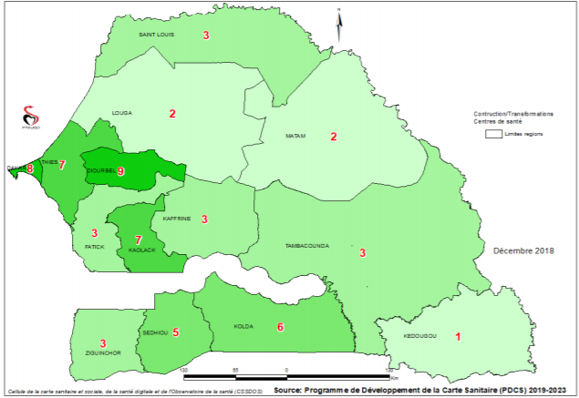
Rappel du contexte
Dans le Plan de Développement de la Carte Sanitaire 2019-2023, le Ministère de la Santé fixe des objectifs d’ouverture de 300 nouveaux postes de santé et 46 nouveaux centres de santé d’ici 2023, majoritairement dans la région de Dakar.
Répartition des 300 nouveaux postes de santé requis
Répartition des 46 nouveaux centres de santé requis

Slide 3
Rappel du contexte
Objectifs du Ministère de Santé dans la région de Dakar
Département | District | Besoin en postes de santé | Taille de la population (2016)
Dakar | Dakar Nord | 3 | 1 252 786
 | Dakar Sud | 2
 | Dakar Centre | 4
 | Dakar Ouest | 2
Guediawaye | Guediawaye | 4 | 360 360
Pikine | Pikine | 8 | 1 279 829
 | Mbao | 8
 | Keur Massar | 10
Rufisque | Rufisque | 7 | 536 395
 | Diamniadio | 4
Le besoin le plus important est situé dans le département de Pikine pour une population cible d’environ 1,3 millions d’habitants.

Slide 4
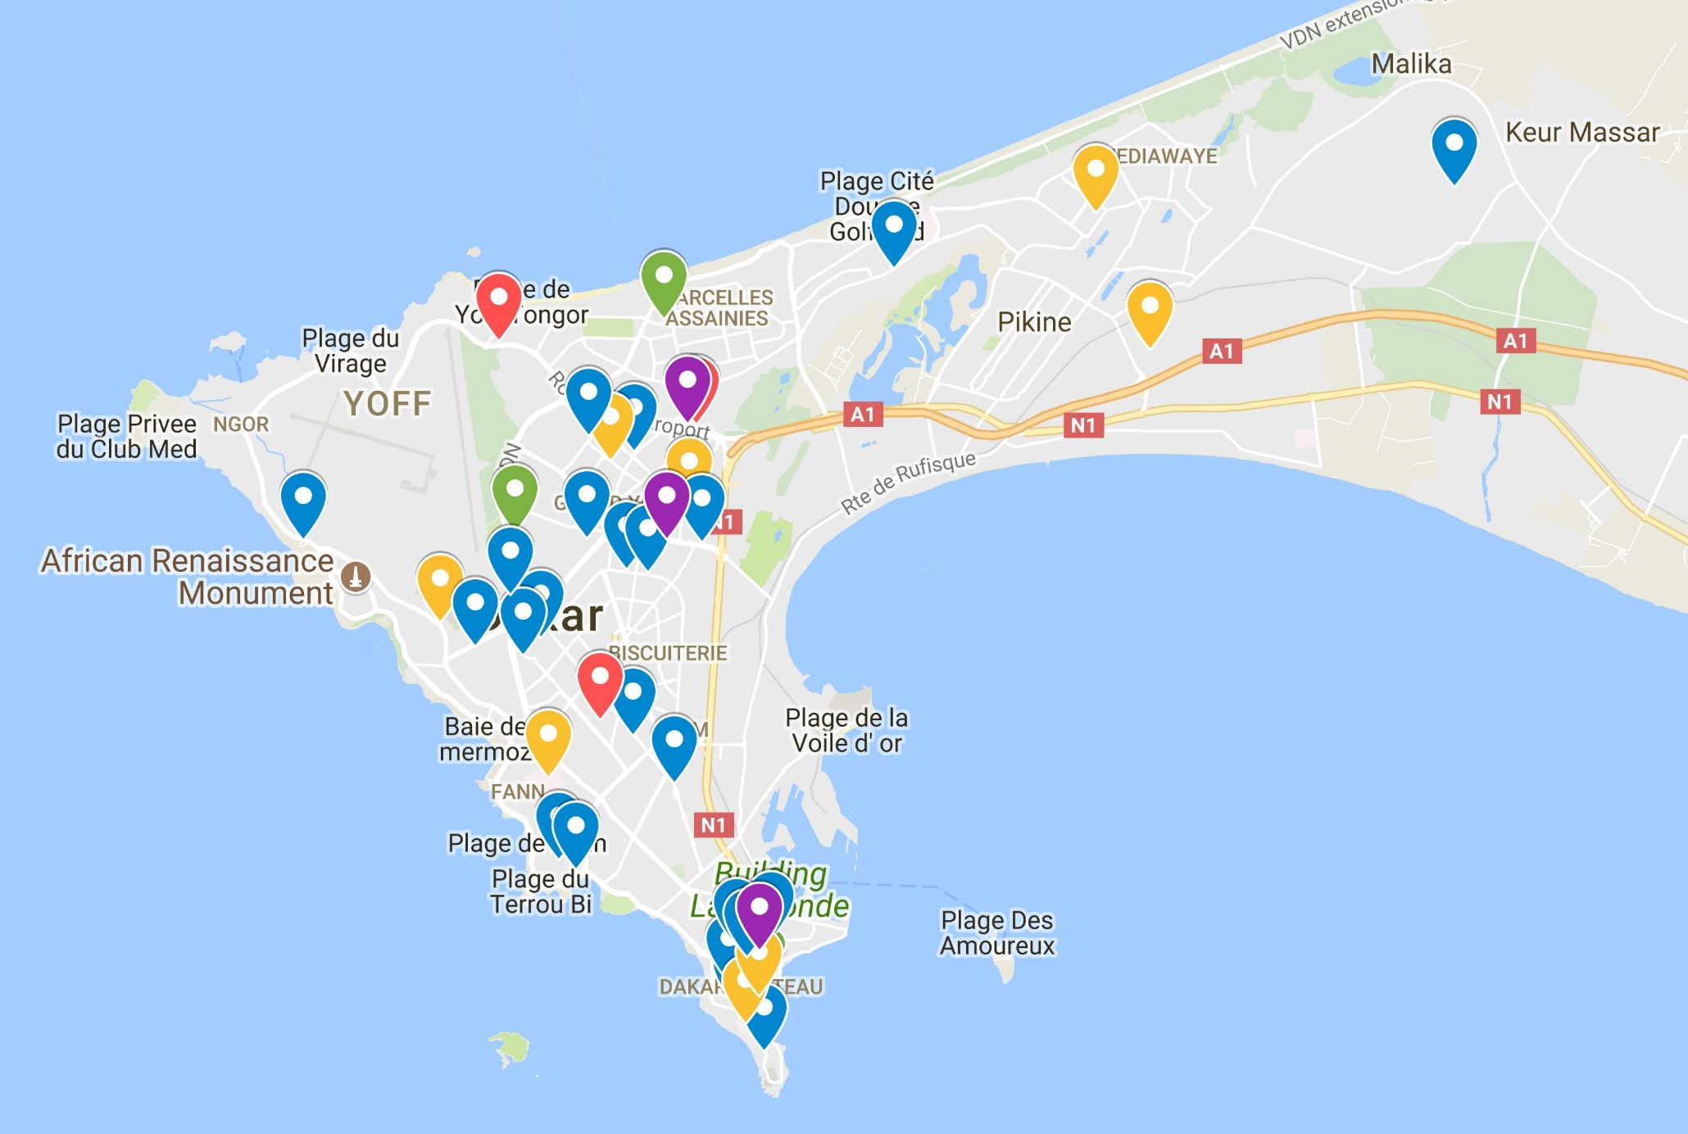
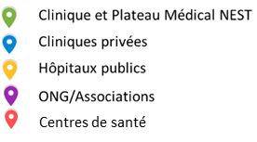
Rappel du contexte
Département de Pikine : premier désert médical de la région de Dakar
Constitué de zones urbaines et péri-urbaines fortement peuplée et dépourvues d’infrastructures sanitaires opérationnelles

Slide 5
Constats
Pourtant :
De nombreux postes de santé sont déjà construits et équipés mais non opérationnels à cause d’un manque de ressources humaines.
De nombreux centres de santé avec des services ambulatoires opérationnels ne sont pas en capacité d’opérer leur bloc opératoire ou ne disposent pas de service avec des médecins spécialistes.

Slide 6

Rappel des conventions cadres
Convention cadre signée avec le Ministère de la Santé et de l’Action Sociale le 1er novembre 2018 dont l’objet est la promotion du partenariat public-privé et l’implémentation du système management Qualité dans le secteur public.
Convention de partenariat public-privé signée avec le Ministère de la Santé et de l’Action Sociale le 23 janvier 2020 dont l’objet est de préciser les modalités de mise en œuvres des partenariats public-privé dans la Région Médicale de Dakar.

Slide 7
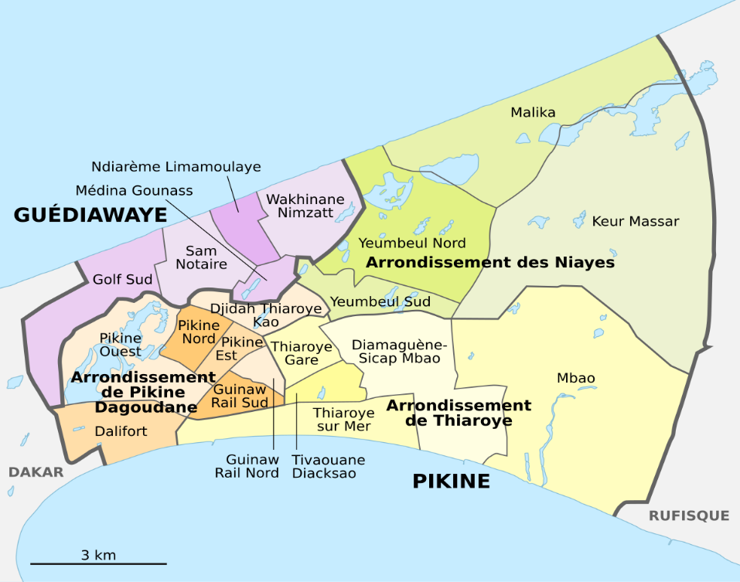
Opportunité dans le district prioritaire de Mbao
Le poste de Santé Darou Salaam 2 a été inauguré en Décembre 2017 et n’est pas encore fonctionnel pour manque de ressources et de moyens.

Slide 8
Historique du projet : Dates clés
Février 2019
Rencontre avec Dr Ndour, Médecin-chef de District
Visite du site du poste de santé de Darou Salaam 2
Juin 2019
Réunion de présentation du projet avec le Maire de la commune de Sicap Mbao Diamaguene et l’équipe municipale, la Région Médicale de Dakar et le District Sanitaire de Mbao
Février 2020
Transmission des propositions de convention de mise en application, convocation du premier comité mixte de gestion et du PV dudit comité à la Région Médicale de Dakar
Février 2020
Séance de travail sur les documents à la Région Médicale de Dakar
Septembre 2020
Rencontre entre Mr le Maire de la commune Sicap Mbao, la région médicale et le district sanitaire - Partage des documents du projet
Septembre 2018
1ère réunion avec la Région Médicale de Dakar sur les possibilités de contractualisation pour l’opérationnalisation de postes de santé

Slide 9
Prochaines étapes
Validation provisoire du CA de NEST
Retour et validation du Maire sur la proposition de NEST
Démarrage des activités

Slide 10
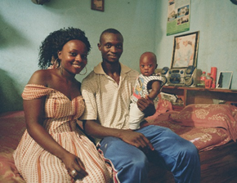
Objectifs du projet de PPP
Opérer le poste de santé public non fonctionnel Darou Salaam 2 pour :
Contribuer à la prise en charge et le suivi des patientes en gynécologie et obstétrique
Contribuer à la prise en charge médicale des patients en pédiatrie (suivi du développement de l’enfant depuis la naissance jusque l’âge de 15 ans)
Contribuer à la couverture vaccinale de la population environnante dans le cadre du Programme Elargi de Vaccination

Slide 11
Contenu détaillé du projet de PPP
Planning de mise en place des services pour la première année
T1
T3
+ Extension de la consultation sage-femme et infirmière toute la journée en semaine et le samedi matin
T4
+ Consultation Pédiatrique ½ journée par semaine
T2
+ Consultation Infirmière tous les matins en semaine et mise en place du PEV
+ Consultation Gynécologique ½ journée par semaine
Consultation Sage-Femme tous les matins en semaine

Slide 12
Contenu détaillé du projet de PPP
Grille tarifaire
 | Du lundi au vendredi | Samedi
Consultation Sage-Femme | 1 500 | 1 500 *
Consultation Infirmière | 1 000 | 1 000 *
Consultation Gynécologique | 5 000 *
Consultation Pédiatrique | 5 000 *
* Sur RDV / Avec prépaiement
Les grilles tarifaires du secteur public seront respectées afin d’avoir la meilleure intégration possible du poste de santé dans le District Sanitaire et d’adresser les populations les plus vulnérables. Ces tarifs sont provisoires en attendant validation de la partie publique.

Slide 13
Contenu détaillé du projet de PPP
Engagements de NEST
Opérer le Poste de Santé de Darou Salaam 2, en offrant des services de santé maternelle et infantile
Déployer son Système d’Informations dans la Structure de Santé
Intégrer la Structure de Santé dans une démarche qualité, conformément à la norme ISO 9001 : 2015
Appliquer les politiques, normes et protocoles en vigueur
Participer à toutes les initiatives du district sanitaire de la Structure de Santé qui concourent à améliorer la qualité des services
Transmettre, chaque mois, les données sanitaires recueillies

Slide 14




Stratégie et modèle économique
Constitution d’un modèle pilote de PPP à moindre coûts qui pourra être validé et répliqué à grande échelle rapidement
Investissement et coûts limités grâce à la mise à disposition par la Mairie des locaux et d’agents techniques et au déploiement de sages-femmes et infirmiers, principalement
Objectif de rentabilité financière devra être atteint grâce au volume d’activités
Atteinte d’une nouvelle cible de patients méconnue du secteur privé grâce au PPP
Mise en avant de la Sage-femme avec intervention hebdomadaire des médecins spécialisés.

Slide 15

Opportunité d’élargir la base patients de NEST
Top 5%
Prix
PRIVATE SECTOR
Target 1 = 15% of Pop.
Target 2 = 20% of Pop.
Target 3 = 40 % of Pop.
PUBLIC SECTOR
20% of Pop.
Income Pyramid
Qualité

Slide 16


Opportunité de renforcer l’intérêt des investisseurs potentiels
Démonstration de la réussite d’un projet pilote de PPP
Intérêt de fondations philanthropiques pour lesquelles la priorité est de cibler les populations à bas revenus afin d’améliorer l’accès aux soins.

Slide 17
Opportunité de renforcer le leadership de NEST en Santé Femme – Enfant
Arrivée attendue du réseau NEST en banlieue de Dakar grâce à une antenne PPP orientée sur la Santé Maternelle et Infantile
Leadership de NEST reconnu par les autorités sanitaires au niveau du district, de la région médicale et du Ministère de la Santé et de l’Action Sociale
En cas de succès, renforcement de l’image de qualité de NEST auprès des autorités et des populations et réplication rapide du modèle pour opérer et renforcer les services Femme-Enfant des structures publiques prioritaires de la Région Médicale de Dakar

Slide 18
Merci pour votre attention

